Slide 1

ГЕОМЕТРИЯ
8 класс
ТЕМА:
ЗАМЕЧАТЕЛЬНЫЕ ТОЧКИ ТРЕУГОЛЬНИКА

Slide 2
ТОЧКА ПЕРЕСЕЧЕНИЯ ВЫСОТ ТРЕУГОЛЬНИКА
Теорема 1. Высота треугольника (или их продолжения) пересекаются в одной точке.

Slide 3

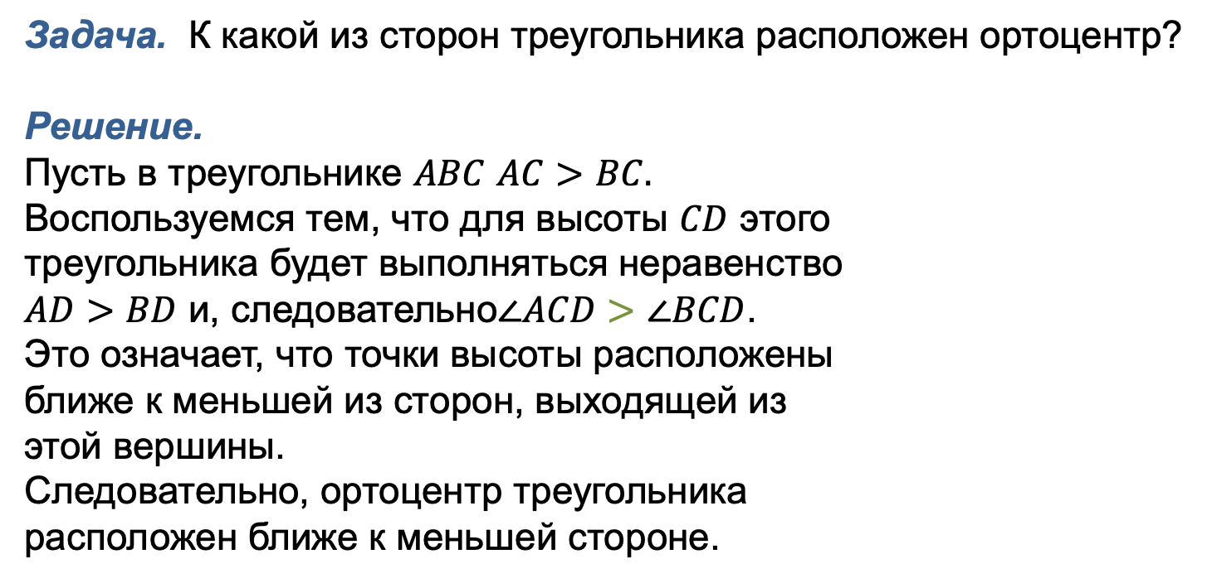



ТОЧКА ПЕРЕСЕЧЕНИЯ ВЫСОТ ТРЕУГОЛЬНИКА
Задача. К какой из сторон треугольника расположен ортоцентр?
Решение.
Пусть в треугольнике $ABC$ $AC>BC.$
Воспользуемся тем, что для высоты $CD$ этого
треугольника будет выполняться неравенство
$AD>BD$ и, следовательно$∠ACD>∠BCD$.
Это означает, что точки высоты расположены
ближе к меньшей из сторон, выходящей из
этой вершины.
Следовательно, ортоцентр треугольника
расположен ближе к меньшей стороне.
$$C$$
$$A$$
$$B$$
$$D$$

Slide 4
ТОЧКА ПЕРЕСЕЧЕНИЯ МЕДИАН ТРЕУГОЛЬНИКА
Теорема 2. Медианы треугольника пересекаются в одной точке и делятся в этой точке в отношении 2:1, считая от вершины

Slide 5
ТОЧКА ПЕРЕСЕЧЕНИЯ БИССЕКТРИС ТРЕУГОЛЬНИКА
Теорема 3. Биссектрисы треугольника пересекаются в одной точке.
ТОЧКА ПЕРЕСЕЧЕНИЯ БИССЕКТРИС ТРЕУГОЛЬНИКА
Теорема 4. Серединные перпендикуляры, проведенные к сторонам треугольника пересекаются в одной точке.

Slide 6



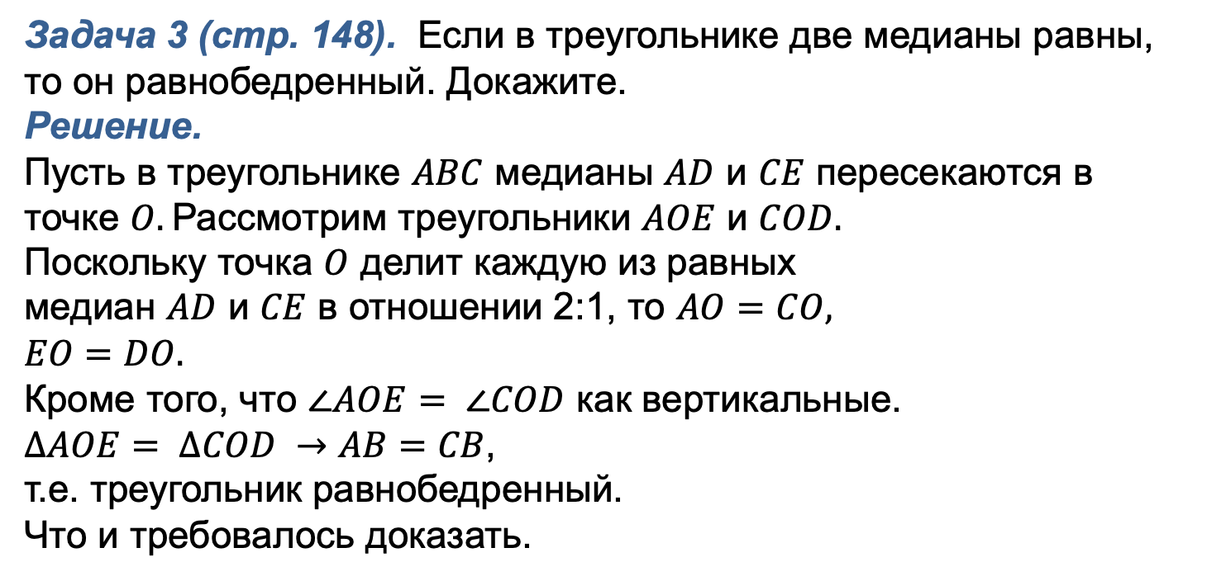



РЕШЕНИЕ ЗАДАЧ
Задача 3 (стр. 148). Если в треугольнике две медианы равны, то он равнобедренный. Докажите.
Решение.
Пусть в треугольнике $ABC$ медианы $AD$ и $CE$ пересекаются в точке $O.$Рассмотрим треугольники $AOE$ и $COD.$
Поскольку точка $O$ делит каждую из равных
медиан $AD$ и $CE$ в отношении 2:1, то $AO=CO,$
$EO=DO.$
Кроме того, что $∠AOE= ∠COD$ как вертикальные.
$∆AOE= ∆COD →AB=CB$,
т.е. треугольник равнобедренный.
Что и требовалось доказать.
$$B$$
$$E$$
$$D$$
$$O$$
$$A$$
$$C$$

Slide 7
РЕШЕНИЕ ЗАДАЧ
Задача 3 (стр. 148). Если в треугольнике две медианы равны, то он равнобедренный. Докажите.
Решение.
Пусть в треугольнике $ABC$ медианы $AD$ и $CE$ пересекаются в точке $O.$Рассмотрим треугольники $AOE$ и $COD.$
Поскольку точка $O$ делит каждую из равных
медиан $AD$ и $CE$ в отношении 2:1, то $AO=CO,$
$EO=DO.$
Кроме того, что $∠AOE= ∠COD$ как вертикальные.
$∆AOE= ∆COD →AB=CB$,
т.е. треугольник равнобедренный.
Что и требовалось доказать.
$$B$$
$$E$$
$$D$$
$$O$$
$$A$$
$$C$$

Slide 8

ЗАДАНИЯ ДЛЯ САМОСТОЯТЕЛЬНОГО РЕШЕНИЯ
Решить задачу № 3
на странице 145

